Slide 1
មេរៀនទី ១០៖ ការគណនា គណិតផ្សេងៗ
រៀបចំដោយ៖ លោក ទៀង ច័ន្ទដាឡែន

Slide 2
ចប់មេរៀននេះអ្នកនឹងដឹងអំពី៖
ការគណនាត្រីកោណមាត្រ
ការគណនាស្វ័យគុណ និងរឹសការេ
រកចំនួន អក្សរ (character) ក្នុង string

Slide 3
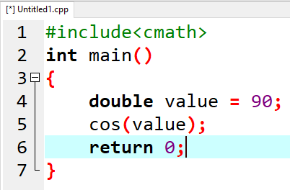
គណនាត្រីកោណមាត្រ
ត្រីកោណមាត្រ sin cos tan cot
ដោយសារតែកូដ sin cos ស្ថិតនៅក្នុង library file cmath ដូច្នេះយើងត្រូវប្រើប្រាស់ #include<cmath>
ដើម្បីគណនា sin រូបមន្ត sin(value) ដែល value គិតជា radian

Slide 4
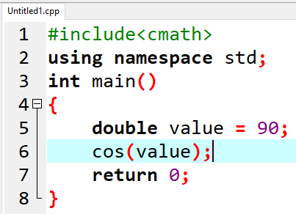
គណនាត្រីកោណមាត្រ
ដើម្បីគណនា cos រូបមន្ត cos(value) ដែល value គិតជា rad

Slide 5
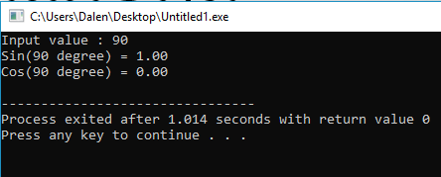
គណនាត្រីកោណមាត្រ
ឧទាហរណ៍៖ ចូរបង្កើតកម្មវិធីសម្រាប់គណនា sin និង cos នៃ value ដែល value (តម្លៃ) ទទួលបានពី user គិតជា degree (លទ្ធិផលយកក្រោយក្បៀសពីរខ្ទង់)

Slide 6
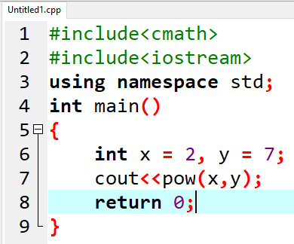
ការគណនាស្វ័យគុណនឹង រឹសការេ
ដើម្បីគណនាស្វ័យគុណយើងត្រូវប្រើប្រាស់ pow(x,y) (library cmath) ដែល x ជាគោល និង y ជាស្វ័យគុណ
ឧទាហរណ៍៖
2^7 គេសរសេរ pow(2,7)

Slide 7
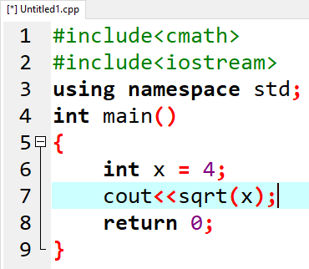

ការគណនាស្វ័យគុណ រឹសការេ
ដើម្បីគណនា រឹសការេ $\sqrt{x}$ គេប្រើប្រាស់ sqrt(x) (library cmath) ដែល x ជាតម្លៃក្នុងរឹសការេ

Slide 8
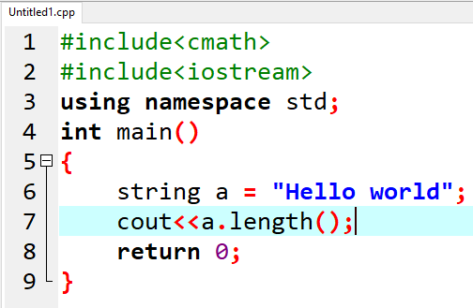
រកចំនួនអក្សរក្នុង String
ដើម្បីរកចំនួនអក្សរក្នុង string យើងត្រូវប្រើប្រាស់ length()

Slide 9
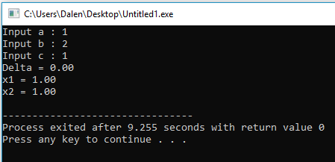
អនុវត្តន៍លំហាត់
ចូរបង្កើតកម្មវិធីដើម្បីដោះស្រាយរករឹស x1 និង x2 នៃសមីការដឺក្រេទី២ ax^2 + bx + c = 0 ដោយដឹងថា delta = b ^ 2 – 4 * a * c និងតម្លៃ a , b , c ទទួលពី user (លទ្ធផលយកក្រោយក្បៀសពីរខ្ទង់)

